Slide 1
Zajištění očkování v Královéhradeckém kraji

Slide 2
Cíl očkování
chránit obyvatele a omezit další šíření nákazy v populaci
snížit počet úmrtí a zabránit přetížení zdravotnických zařízení
chránit rizikové skupiny obyvatelstva, zdravotnické pracovníky a klíčové složky kritické infrastruktury
…ale jsem přesvědčen, že očkování je také prostředkem, jak pozvolna vrátit náš život k normálu. Tedy pomůže nám nejenom zmírnit obavy z onemocnění a jeho průběhu – pokud už se nakazíme, ale pomůže nám vrátit zážitky, práci a mnohá témata, která zase naplní naše, v posledních měsících vyprázdněné, duše.
očkování je dobrovolné

Slide 3
Očkování od 2. ledna do 8. března 2021

Slide 5
Předpokládaný plán dodávek do ČR
DODÁVKY VAKCÍN – počet dávek
 | Dodáno do konce února |  |  | Plán na březen*
 | Pfizer | Moderna | AstraZeneca | Pfizer | Moderna | AstraZeneca**
Královéhradecký kraj | 33.735 | 700 | 9.700 | 33.930 | 7.800 | 4.100
ČR | 675.970 | 63.400 | 110.700 | 648.180 | 138.800 | 73.800
*Ve výhledu na březen nejsou uvedeny dávky určené do pohotovostních zásob (k 28.2. Pfizer/BionTech 2.340 dávek)
**Údaje k AstraZeneca zohledňují pouze závazně přislíbené dávky na 9. a 10. kalendářní týden. Na zbytek března zatím dodavatelem neupřesněno.

Slide 6
Naočkováno 350 000 osob
52 485
46 539
Data k 8. 3. 2021

Slide 7
Předpokládaný plán dodávek
 | 2. čtvrtletí |  | 3. čtvrtletí |  | 4. čtvrtletí
 | ČR | KHK | ČR | KHK | ČR | KHK
Pfizer | 4 807 000 | 269 190 | 3 622 000 | 202 832 | 1 450 000 | 81 199
Moderna | 829 800 | 46 470 | 1 509 000 | 84 503 | 1 402 000 | 78 511
AstraZeneca | 1 800 000 | 100 800 | 900 000 | 50 400 | - | -
CureVac | 66 000 | 3 695 | 177 000 | 9 912 | 222 000 | 12 432
Johnson & Johnson | 555 000 | 31 080 | 1 200 000 | 67 200 | 249 000 | 13 944
Novavax | 350 000 | 19 598 | 590 000 | 33 039 | 788 000 | 44 128
Celkem | 8 407 800 | 470 833 | 7 998 000 | 447 886 | 4 111 000 | 230 214

Slide 8
Předpoklad dodávek pro KHK
 | Pfizer | Moderna | AstraZeneca | CureVac | Johnson & Johnson | Novavax | Celkem
duben | 89 730 | 15 490 | 22 400 | 1 137 | 10 360 | 6 030 | 145 147
květen | 89 730 | 15 490 | 28 000 | 1 421 | 10 360 | 7 538 | 152 539
červen | 89 730 | 15 490 | 50 400 | 1 137 | 10 360 | 6 030 | 173 147
2. čtvrtletí | 269 190 | 46 470 | 100 800 | 3 695 | 31 080 | 19 598 | 470 833
červenec | 62 410 | 26 001 | 22 400 | 3 050 | 22 400 | 10 165 | 146 426
srpen | 78 012 | 32 501 | 28 000 | 3 812 | 22 400 | 12 708 | 177 433
září | 62 410 | 26 001 | - | 3 050 | 22 400 | 10 166 | 124 027
3. čtvrtletí | 202 832 | 84 503 | 50 400 | 9 912 | 67 200 | 33 039 | 447 886
říjen | 24 985 | 24 157 | - | 3 825 | 4 648 | 13 578 | 71 193
listopad | 31 230 | 30 197 | - | 4 782 | 4 648 | 16 972 | 87 829
prosinec | 24 984 | 24 157 | - | 3 825 | 4 648 | 13 578 | 71 192
4. čtvrtletí | 81 199 | 78 511 | - | 12 432 | 13 944 | 44 128 | 230 214
Celkem | 553 221 | 209 484 | 151 200 | 26 039 | 112 224 | 96 765 | 1 148 933
Dlouhodobý předpoklad dodávek je průběžně aktualizován.

Slide 9
Předpoklad dávek vakcíny na duben 2021
Vakcína | ČR | Královéhradecký kraj
Pfizer/BionTech | 1 200 000 | 67 200*
Moderna | 280 000 | 15 680
AstraZeneca | 400 000 | 22 400
Johnson & Johnson | 150 000 | 8 400
CureVac | - | -
Novavax | - | -
Celkem | 2 030 000 | 113 680
* aktualizace předpokladu dodávek k 7. 3. 2021

Slide 10
Očkovací místa v KHK od dubna 2021
Místo | Zřizovatel | Počet měsíčně
Jičín | Oblastní nemocnice Jičín | 12 000
Trutnov | Oblastní nemocnice Trutnov | 11 200
Dvůr Králové | Městská nemocnice Dvůr Králové | 4 800 – 7 000
Náchod | Oblastní nemocnice Náchod | 15 000
Broumov | Oblastní nemocnice Náchod | 4 800
Hořice | Oblastní nemocnice Jičín | 3 000
Rychnov nad Kněžnou | Oblastní nemocnice Náchod | Očkovací centrum 12 000
Vrchlabí | Nemocnice Vrchlabí | 7 000
Jaroměř | Edumed s.r.o. | 6 000
Nový Bydžov | Fakultní nemocnice HK | 4 800
Hradec Králové | Fakultní nemocnice HK | 25 200 – 30 000
Celkem páteřní síť |  | 105 800 – 112 800
 | Praktičtí lékaři | 45 000 – 50 000
Celkem v kraji |  | 150 800 – 162 800

Slide 11
Páteřní síť očkování v Královéhradeckém kraji
od dubna 2021
Nemocnice Vrchlabí
7 000 dávek
Levitovo centrum následné péče
Hořice
3 000 dávek
ON Trutnov
11 200 dávek
Nemocnice Broumov
4 800 dávek
Celkem
11
očkovacích
míst v kraji
ON Jičín
12 000 dávek
MN Dvůr Králové n. L.
až 7 000 dávek
ON Náchod
15 000 dávek
Celkem až
162 800
očkování měsíčně
Nemocnice
Nový Bydžov
4 800 dávek
Poliklinika Jaroměř
6 000 dávek
FN Hradec Králové
až 30 000 dávek
Společenské centrum
Rychnov n. Kn.
12 000 dávek
+
50 000
dávek v ordinacích
praktických lékařů
Více informací na
koronavirus.kr-kralovehradecky.cz

Slide 12
Město | Očkovací místo | Očkovací hodiny | Možnost parkování
Dvůr Králové nad Labem | Městská nemocnice Dvůr Králové nad Labem Vrchlického 1504, multifunkční budova – školicí středisko | denně 8:00 až 12:00 13:00 až 18:00 | parkoviště před multifunkční budovou v areálu nemocnice
Trutnov | ON Trutnov, Maxima Gorkého 77 1 – ambulance rehabilitačního oddělení, přízemí budovy interny (budova D) 2 – ambulance gynekologického oddělení, přízemí budovy gynekologie (budova L) 3 – ambulance onkologie, přízemí budovy onkologie a ortopedie (budova A2) | 6 hodin denně ve všední dny 12 hodin denně o víkendech | parkování v areálu nemocnice veřejné parkoviště u nemocnice (M. Gorkého) parkování v ulici M. Majerové
Jaroměř | Dr. Edvarda Beneše 191, Jaroměř, budova Polikliniky, ambulance privátního ambulantního zařízení EDUMED, I. a II. patro | denně 7:00 až 19:00 v ambulantním režimu | dvě přilehlá parkoviště do 30 metrů před a vedle budovy + parkování v přilehlých ulicích
Rychnov nad Kněžnou | Panská 1492, Rychnov n. K., budova společenského centra, 1. NP, bezbariérový vstup | denně 7:00 až 19:00 | 40 parkovacích míst + 2 pro OZP Poláčkovo a Jiráskovo náměstí v okolí
Náchod | ON Náchod, Purkyňova 466, přízemí pavilonu K | denně 7:00 až 19:00 | parkovací místa v areálu nemocnice + pro OZP před vstupem veřejná parkoviště v docházkové vzdálenosti
Broumov | ON Broumov, Smetanova 91, přízemí hlavní budovy, bývalá ambulance PL | denně 7:00 až 19:00 | parkoviště u nemocnice + pro OZP v areálu nemocnice
Jičín | ON Jičín, Bolzanova 512, pavilon operačních oborů - chirurgická ambulance (budova G) | denně 7:00 až 15:30 možnost rozšíření | parkoviště v areálu nemocnice parkování v přilehlých ulicích

Slide 13
Město | Očkovací místo | Očkovací hodiny | Možnost parkování
Hradec Králové | Fakultní nemocnice Hradec Králové, pavilon interních oborů | všední dny 15:30 až 20:00 víkendy 7:00 až 19:00 Navýšení na základě dodávek vakcín. | parkoviště u nemocnice či v areálu
Nový Bydžov | Nemocnice Nový Bydžov | všední dny 8:00 až 16:00 | parkoviště u nemocnice
Vrchlabí | Nemocnice Vrchlabí, Fügnerova 50, hlavní budova nemocnice | denně 8:00 až 16:00 | parkoviště v areálu nemocnice
Hořice | Levitovo centrum následné péče Hořice, Riegrova 655 | ve všední dny 10:00 až 18:00 možnost navýšit i na víkendy | parkování v objektu a v ulici Riegrova
+ zapojení 215 praktiků – seznam zveřejníme v okamžiku, kdy bude přislíben dostatek vhodné vakcíny

Slide 14
Zapojení praktických lékařů
Pilotně probíhá zhruba od poloviny února ve spolupráci s FN HK a ON Trutnov
Od 1. 3. je možná registrace ordinací praktických lékařů jako samostatných očkovacích míst
Ze strany Sdružení praktických lékařů ČR doloženo zapojení více než 200 praktiků (k datu 1. 3. celkem 215)
Možnost naočkovat 45 až 50 000 dávek měsíčně
Zapojení přináší zlepšení dostupnosti očkování
Předpoklad většího zájmu veřejnosti o očkování

Slide 15
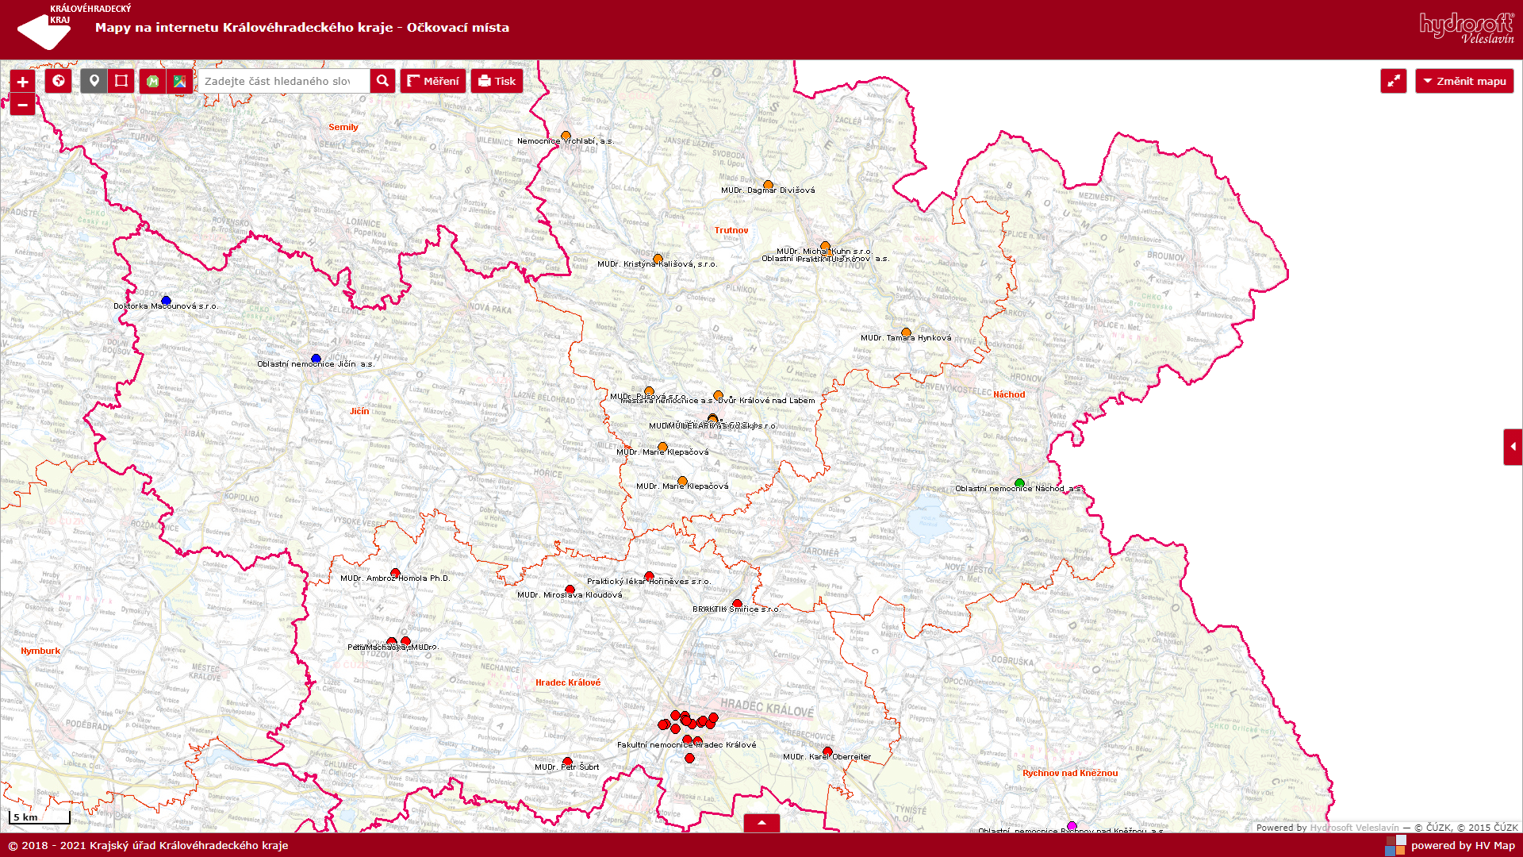
Interaktivní mapa
zapojených očkovacích míst

Slide 16
Očkovací centrum v Rychnově nad Kněžnou
V rámci efektivního zajištění očkování je nutné vybudovat očkovací centrum mimo nemocnici pouze v Rychnově nad Kněžnou, a to z důvodu probíhajících a plánovaných stavebních prací.
V případě nutnosti bude připraveno okamžité zřízení očkovacích center ve všech okresech Královéhradeckého kraje.
Uvnitř očkovacího centra bude pro aplikování očkovací látky 5 vakcinačních míst a 50 klidových míst po vakcinaci.
Vybavení zdravotnickým materiálem, výpočetní technikou a dalším potřebným zařízením zajistí Zdravotnický holding KHK.

Slide 18
Shrnutí na závěr
Základními pilíři vakcinačního systému jsou nemocnice Zdravotnického holdingu KHK, Fakultní nemocnice HK a Nemocnice Vrchlabí
Zapojení dalších poskytovatelů zdravotních služeb v regionu, rozšíření sítě a dostupnosti (Edumed Jaroměř, Levitovo centrum Hořice, Nemocnice Nový Bydžov, Nemocnice Broumov)
Ze strany Sdružení praktických lékařů ČR doloženo zapojení více než 200 praktiků (k datu 1. 3. celkem 215)
V rámci efektivního zajištění očkování postačí vybudovat pouze jedno očkovací centrum mimo nemocnici v Rychnově nad Kněžnou
V případě aktuální potřeby bude připraveno urychlené zřízení očkovacích center ve všech regionech Královéhradeckého kraje (Jičín, Trutnov, Náchod, Dvůr Kr. n. L.)

Slide 19
Děkuji za pozornost.
Martin Červíček
hejtman

